Slide 1
头像
昵称
标题
内容
图片
楼层数

Slide 2
头像
昵称
内容
楼层数
评论
评论人
：
回复
用户B
：
回复内容

Slide 3
标题
内容
添加图片

Slide 4
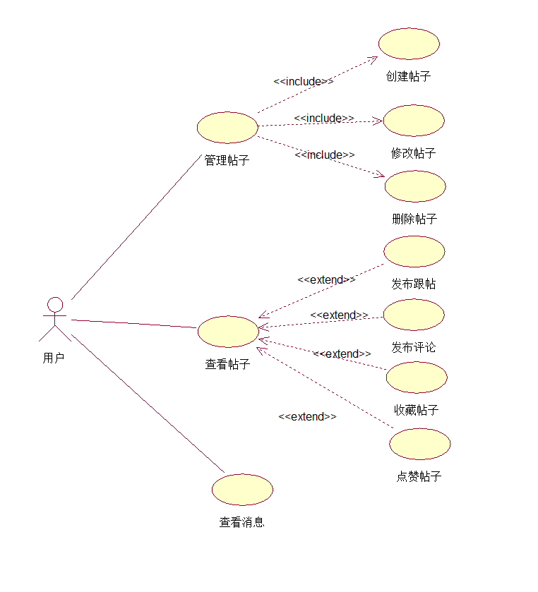
信息分享交流系统

Slide 6
移动端
信息交流分享系统——服务器端
APP客户端
路由层
路由请求
业务逻辑层
业务模块
业务模块
业务模块
数据访问层
ORM
数据库
数据库

Slide 7
信息交流分享系统——客户端
网络层
连接服务器
监听器
表现层
监听器接口
activity
适配器
fragment
适配器实现
实体层
实体
实体
实体

Slide 8

移动端分层：
Entity
Activity、fragment
Adapter
Listener
Internet

Slide 9
帖子模块
创建帖子（活动图）
修改帖子
删除帖子
浏览帖子
查看帖子详情
获取帖子详细信息
添加跟帖
评论、回复（活动图）
收藏（活动图）
消息模块
查看消息列表
查看消息详情
个人中心
管理用户发布的帖子（活动图）
管理用户收藏的帖子

